Slide 1
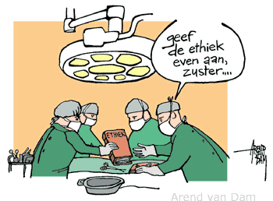
ZGK les 6 Ethiek: verschillende benaderingen
Bespreken witte loper les 5

Slide 2
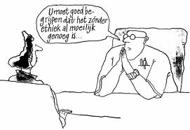
Wat is ethiek?

Slide 3
Wat is ethiek?
“Ethiek is de leer van het moraal, het is het inschakelen van het nadenken bij morele beslissingen, oftewel ook wel de bezinning van normen en waarden” (Nursing, 2004)

Slide 4
Wat is ethiek?
Ethiek is het afwegen tussen goed en kwaad en de keuzes daartussenin. Bij het beroep van verzorgende kun je dit niet wegdenken. Bij een patiënt hoor je ethisch verantwoord te handelen.

Slide 5
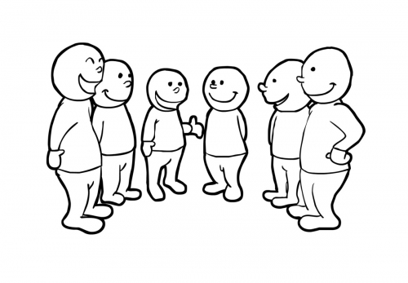
Begrip moraal
Geheel van waarden en normen bij een persoon, bij een groep of in de samenleving.

Slide 6
Begrip: normen en waarden
Normen zijn gedragsregels; opvattingen over hoe mensen zich in bepaalde situaties wel en niet dienen te gedragen.
Waarden zijn idealen en motieven die in een samenleving of groep als ideaal worden beschreven. Waarden zijn opvattingen over wat wenselijk is.

Slide 7
Normen en waarden
Filmpje waarin je ziet dat niet iedereen dezelfde normen en waarden heeft
http://www.youtube.com/watch?v=_1-4LtZbqls

Slide 8
Etisch dilemma
Wat jij belangrijk vindt is niet altijd een waarde voor de ander die ook met het ethische probleem te maken heeft.
Een ethische dilemma is een probleem waar je met meerdere mensen niet uit kan komen. Bv Euthanasie

Slide 9
Vragen die je jezelf kunt stellen bij een ethisch dilemma
Wat weegt het zwaarst, wat is het belangrijkste?
Wat is goed of slecht vanuit waarden en normen vanuit jezelf en vanuit de beroepscode?
is dit in overeenstemming met je eigen geweten?
Is het handelen ethisch verantwoord?
Wat staat er in de beroepscode vermeld?

Slide 10
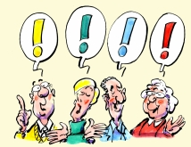
Ethische stellingen

Slide 11
Stelling 1
Je voelt je niet lekker, maar eigenlijk ben je niet ziek. Je bent ongemotiveerd om naar je werk te gaan. Wat doe je?

Slide 12
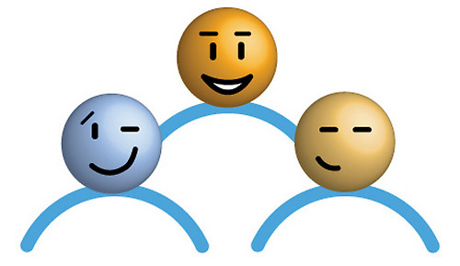
Stelling 2
Je beleeft iets op je werk en je plaatst dit op facebook. Kan dit?

Slide 13
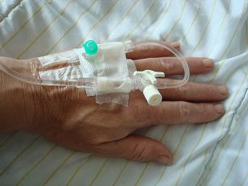
Stelling 3
Een “stervende” patiënt aan de morfine en dormicum i.v. leggen is totaal iets anders dan het geven van euthanasie.

Slide 14
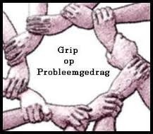
Stelling 4
Iemand door middel van een zweedse band of polsbandjes vastbinden om zich tegen zichzelf te beschermen is goed! Het is erg jammer dat dat per 2012 niet meer mag!

Slide 15
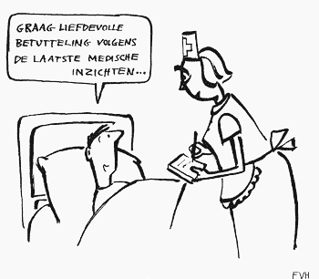
Stelling 5
Een verzorgende moet de zorg bieden welke de cliënt van hem of haar vraagt.

Slide 16
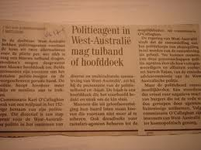
Stelling 6
Als iemand vanwege religie een hoofddoekje in de zorg wil dragen, vind ik dit geen probleem.

Slide 17
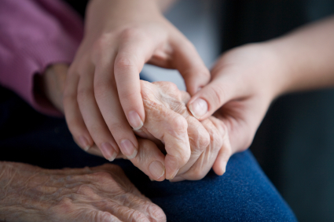
Stelling 7
Een vraag om euthanasie is het falen van het geven van palliatieve zorg.

Slide 18
Stappenplan ethische dillema’s:
Stap 1: Gegevensverzameling of analyse van de feiten.
Stap 2: Verhelderen van de beleving van de betrokkenen.
Stap 3: Verhelderen van de normen en waarden die in het geding zijn.
Stap 4: De argumentatie van het besluit met de afweging van die normen en waarden.
Opdracht:
Ga in groepjes van 4 het stappenplan invullen over een zelf meegemaakte of gevonden ethische dilemma.

Slide 19
Vragen, opmerkingen?

